Slide 1
DỰ ÁN QUẢN LÍ APP CAFE
Đại Học Quốc Tế Hồng Bàng- Công Nghệ Kĩ Thuật – Công Nghệ Thông Tin
2411110036 – Châu Bảo Long - Nhóm trưởng
2411110096 – Nguyễn nhật Tiến
2411110079 – Nguyễn Đình Phát
2411110086 – Huỳnh Trí Thiện
2414210004 – Lê Tiến Triển

Slide 2
Mục lục
1. Mở đầu – Tổng quan về đề tài
2. Tech Stack – Kiến trúc ứng dụng
3. Các chức năng chính của hệ thống
4. Cơ sở dữ liệu (CSDL)
5. Giới thiệu mã nguồn (Code)
6. Demo trực tiếp ứng dụng
7. Kết luận và hướng phát triển
8. Tài liệu tham khảo và Lời cảm ơn.

Slide 3

1. Mở đầu – Tổng quan
Tổng Quan Về Giải Pháp AppCafe
- Giải pháp đặt đồ uống thông minh trên nền tảng di động.
- CafeApp ra đời nhằm tối ưu hóa trải nghiệm khách hàng tại các quán cà phê hiện đại. Ứng dụng tích hợp đầy đủ quy trình từ việc lựa chọn thực đơn đến thanh toán an toàn.
- Mã nguồn được tổ chức sạch sẽ, kế thừa các công nghệ tối tân của Android SDK và Kotlin, đem lại khả năng xử lý mượt mà và tương thích tốt trên nhiều kích thước màn hình thiết bị.

Slide 4



1. Mở đầu – Tổng quan
Các Tính Năng Cốt Lõi
Dành Cho Khách Hàng
Đăng nhập/Đăng ký an toàn, duyệt danh mục đồ uống trực quan, quản lý giỏ hàng cục bộ thông qua Helper và đặt hàng tiện lợi với thông tin rõ ràng.
Bảng Điều Khiển Admin
Cập nhật thực đơn, thêm mới sản phẩm uống, nhận thông báo đơn hàng tức thì và theo dõi tình trạng phê duyệt đơn hàng của khách hàng theo thời gian thực.
Quản Lý Giỏ Hàng
Tương tác giỏ hàng mượt mà nhờ cơ chế đồng bộ dữ liệu `ManagementCart`. Giúp tăng/giảm số lượng sản phẩm uống và cập nhật tổng tiền thanh toán ngay lập tức.

Slide 5
2 – Tech Stack – Công Nghệ Sử Dụng
Ngôn ngữ lập trình: Kotlin – Đảm bảo mã nguồn ngắn gọn, an toàn về bộ nhớ (Null-safety) và tối ưu hóa hiệu năng xử lý bất đồng bộ.
Hệ quản trị Cơ sở dữ liệu: Firebase Realtime Database & Firebase Storage – Cho phép đồng bộ dữ liệu theo thời gian thực giữa Khách hàng và Admin, lưu trữ hình ảnh sản phẩm chất lượng cao với độ trễ thấp.
Thư viện hỗ trợ: * Glide / Coil: Xử lý luồng tải (load) và bộ nhớ đệm (cache) hình ảnh món ăn từ Cloud Database.
ViewBinding: Thay thế findViewById truyền thống, giảm thiểu lỗi runtime và tăng tốc độ ánh xạ giao diện.

Slide 6
2 – Tech Stack – Kiến trúc App
View (Giao diện): Chỉ chịu trách nhiệm hiển thị dữ liệu và tiếp nhận tương tác từ người dùng (nhấp chọn món, nhấn nút thanh toán).
ViewModel (Xử lý nghiệp vụ): Giữ trạng thái UI và trung chuyển dữ liệu. ViewModel không chứa tham chiếu trực tiếp đến Context, giúp ngăn chặn hoàn toàn hiện tượng rò rỉ bộ nhớ (Memory Leak) khi xoay màn hình.
Model (Dữ liệu): Lớp chứa cấu trúc thực thể (Entities) định nghĩa cấu trúc dữ liệu trên Firebase.

Slide 7
3 – Chức năng
3.1. Chức năng dành cho Khách Hàng (Client App)
- Trang chủ (Dashboard): Hiển thị thanh tìm kiếm sản phẩm, banner chương trình khuyến mãi và danh sách danh mục (Cà phê, Trà sữa, Bánh ngọt).
- Chi tiết sản phẩm (Product Detail): Hiển thị hình ảnh phóng to, mô tả hương vị, tùy chọn size (S, M, L), mức đường/đá và giá tiền tương ứng.
- Giỏ hàng (Cart): Cho phép người dùng tăng/giảm số lượng sản phẩm, áp mã giảm giá và hiển thị tổng tiền cần thanh toán theo thời gian thực.

Slide 8
3 – Chức năng
Luồng Hoạt Động & Trải Nghiệm Khách Hàng
2. Xem chi tiết
DetailActivity hiển thị hình ảnh lớn, mô tả hương vị và các nút lựa chọn thêm.
4. Thanh Toán
CheckoutActivity gửi thông tin đơn hàng lên hệ thống và chuyển về giao diện theo dõi đơn.
1. Duyệt thực đơn
MainActivity tải danh sách đồ uống phân chia theo danh mục trực quan và mượt mà.
3. Đặt giỏ hàng ManagementCart tính toán tổng số tiền dựa trên công thức nhân số lượng với đơn giá tức thì.

Slide 9
3 – Chức năng
3.2. Phân hệ dành cho Quản trị viên (Admin Dashboard)
- Quản lý danh mục: Thêm món mới, cập nhật giá, cập nhật trạng thái "Còn hàng" hoặc "Hết hàng".
- Quản lý đơn hàng: Tiếp nhận đơn hàng mới từ khách hàng, cập nhật trạng thái xử lý ("Đang pha chế", "Đang giao", "Đã hoàn thành").

Slide 10
3 – Chức năng
3.3 Chức năng Quản lý Giỏ hàng (Cart Management)
- Chức năng này chịu trách nhiệm quản lý trạng thái chọn món tạm thời của khách hàng trước khi tiến hành đặt hàng chính thức. Để đảm bảo trải nghiệm mượt mà và không mất dữ liệu khi mất kết nối mạng đột ngột, thay vì áp dụng cơ chế quản lý giỏ hàng lai (Hybrid) phức tạp thông qua API Spring Boot và hệ quản trị MySQL truyền thống hệ thống hiện tại áp dụng giải pháp lưu trữ đám mây linh hoạt: Đồng bộ hóa thời gian thực (Real-time synchronization) thông qua Firebase Realtime Database kết hợp cơ chế lưu đệm ngoại tuyến (Offline Persistence) của Firebase SDK trên thiết bị Android Client.

Slide 11
4 - CSDL
4.1 Bảng danh mục sản phẩm (ItemsModel)
- Dùng để định nghĩa thông tin chi tiết của từng món đồ uống trong thực đơn.
- Id (String): Mã định danh duy nhất của sản phẩm.
- Title (String): Tên món (Ví dụ: "Espresso", "Matcha Latte").
- Description (String): Mô tả chi tiết nguyên liệu, hương vị.
- PicUrl (String): Đường dẫn (URL) hình ảnh lưu trữ trên Firebase Storage.
- Price (Double): Giá bán cơ bản của sản phẩm.
- Rating (Double): Điểm đánh giá trung bình từ người dùng.

Slide 12
4 - CSDL
4.2 Bảng quản lý đơn hàng (OrderModel)
Dùng để lưu trữ và xử lý luồng giao dịch đặt hàng.
- orderId (String): Mã đơn hàng tự động sinh ra.
- userEmail (String): Email của khách hàng thực hiện đặt đơn.
- items (List): Danh sách các món ăn, số lượng và tùy chọn đi kèm.
- totalPrice (Double): Tổng số tiền khách hàng phải trả.
- status (String): Trạng thái đơn hàng (Pending, Processing, Completed).
- timestamp (Long): Thời gian khởi tạo đơn hàng (sử dụng để sắp xếp đơn hàng mới nhất lên đầu).

Slide 13
4 - CSDL
4.3 Cơ sở dữ liệu Firebase
Về CSDL, Hệ thống sử dụng cơ sở dữ liệu phi quan hệ (NoSQL) Firebase Realtime Database với cấu trúc cây JSON tối ưu hóa cho truy vấn tốc độ cao

Slide 14
5 – Giới thiệu Code
Code tiêu biểu để chứng minh app có kết nối Backend Đám mây (Firebase):
- Luồng CRUD món nước (Đồ uống) qua Firebase: người dùng (ADMIN) nhập thông tin form thêm món mới và chọn ảnh SDK tải ảnh lên Firebase Storage nhận URL tải về Lưu dữ liệu JSON trực tiếp vào nút products trên Firebase Realtime Database Trình lắng nghe sự kiện (ValueEventListener) trên Client nhận diện thay đổi tự động cập nhật thực đơn ngoài trang chủ ngay lập tức mà không cần tải lại trang. (AddProductActivity.kt FirebaseStorage DatabaseReference.child().setValue() ValueEventListener bảng products trên Realtime Database)
- Luồng đăng nhập xác thực qua Firebase Auth: LoginActivity.kt gọi phương thức signInWithEmailAndPassword() của Firebase Authentication Hệ thống đám mây Firebase tự động kiểm tra mật khẩu an toàn Trả về phiên đăng nhập cùng Token định danh (UID) App dựa vào UID truy cập nút /users/{uid}/role trên Realtime Database để kiểm tra quyền hạn của tài khoản và chuyển hướng màn hình tương ứng. (LoginActivity.kt FirebaseAuth FirebaseUser nút /users/{uid} Phân quyền chuyển màn hình MainActivity.kt / AdminActivity.kt).

Slide 15
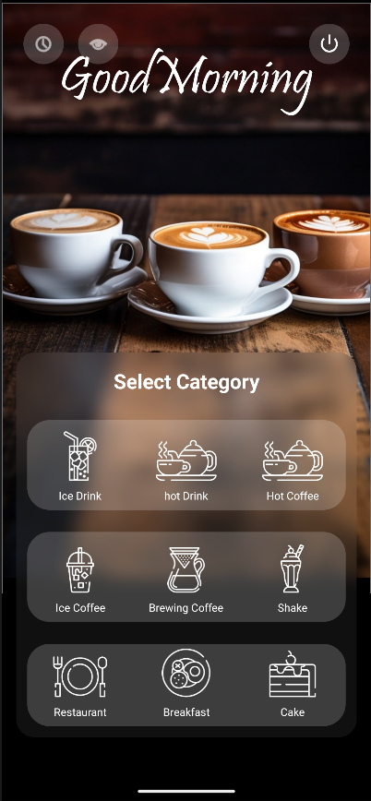
6 - Demo
Màn Hình Trang Chủ & Phân Loại Danh Mục
- Thiết kế chào đón trực quan:Hiển thị thông điệp chào buổi sáng "Good Morning" đi kèm hiệu ứng nền kính mờ (Glassmorphism) tạo cảm giác hiện đại và ấm áp.
- Hệ thống 9 nhóm thực đơn:Giúp khách hàng dễ dàng chuyển đổi nhanh chóng giữa các danh mục: *Ice Drink, hot Drink, Hot Coffee, Ice Coffee, Brewing Coffee, Shake, Restaurant, Breakfast, Cake*.

Slide 16
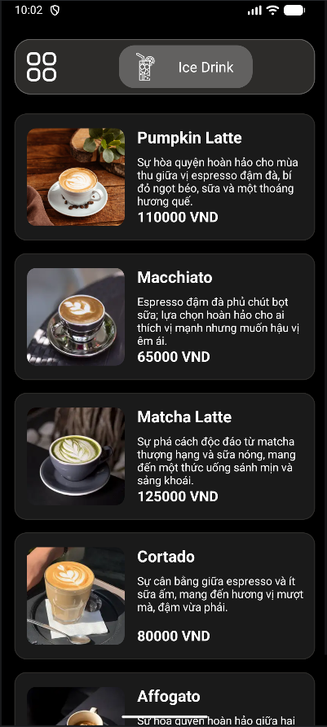
6 - Demo
Danh Mục Đồ Uống Lạnh - Ice Drink
- Pumpkin Latte (110.000 VND): Vị ngon độc đáo từ espresso, bí đỏ béo mịn, sữa tươi và chút hương quế đặc trưng mùa thu.
- Matcha Latte (125.000 VND): Matcha Nhật Bản nguyên chất hòa quyện mượt mà với sữa béo.
- Tải hình ảnh hiệu năng cao: Tích hợp cơ chế cache thông minh giúp cuộn danh sách mượt mà, không giật lag.

Slide 17
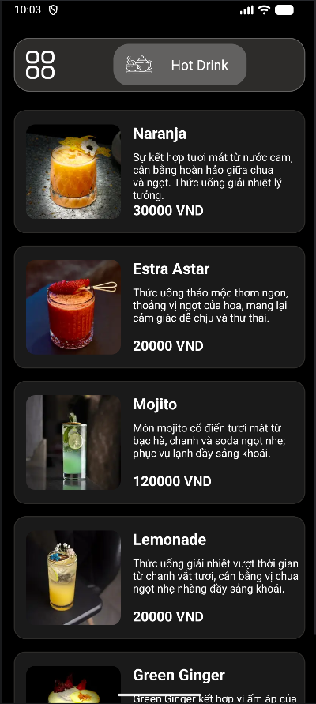
6 - Demo
Danh Mục Đồ Uống Trà & Nước Trái Cây
- Naranja (30.000 VND): Nước cam tươi mát lạnh tự nhiên, dồi dào Vitamin C.
- Mojito Chanh Bạc Hà (120.000 VND): Sự kết hợp hoàn hảo giữa soda sủi bọt, chanh tươi và lá bạc hà thanh mát.
- Thiết kế dạng Card View: Các thẻ hiển thị thông tin giá, ảnh sản phẩm rõ nét nổi bật trên nền tối.

Slide 18
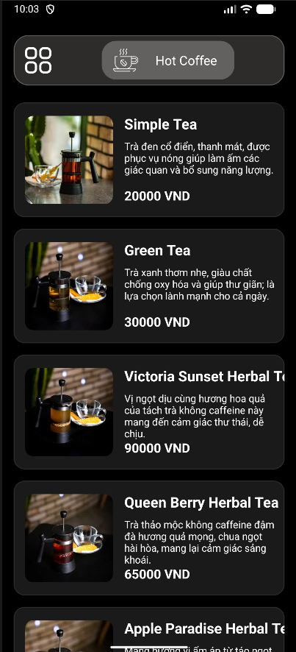
6 - Demo
Hương Vị Trà Thảo Mộc Truyền Thống
Sự kết hợp tinh túy từ các loại thảo mộc tốt cho sức khỏe.
- Victoria Sunset Herbal Tea (90.000 VND):Hương thơm nhẹ nhàng, thư giãn tinh thần từ hoa quả sấy khô thượng hạng.
- Simple Tea & Green Tea (20.000 - 30.000 VND):Lựa chọn trà ấm cổ điển, bổ sung năng lượng tỉnh táo cho ngày làm việc mới.

Slide 19
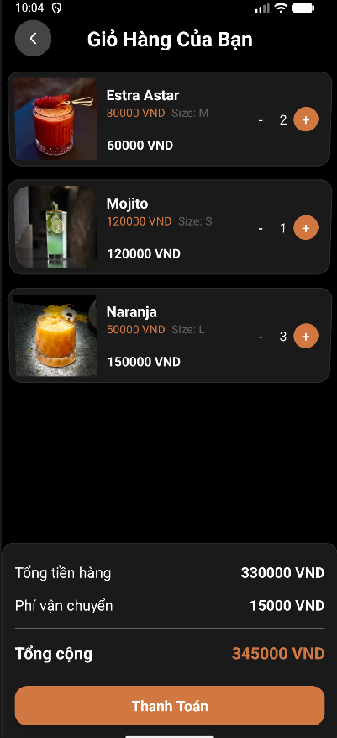
6 - Demo
Màn Hình Giỏ Hàng & Tính Toán Chi Phí
Quản lý linh hoạt danh sách đồ uống lựa chọn.
- Tăng giảm số lượng trực tiếp:Nút bấm cộng/trừ tích hợp ngay trong ô sản phẩm giúp cập nhật số lượng lập tức.
- Phân tách tài chính tự động:Tính toán rõ ràng giữa *Tổng tiền hàng (330.000 VND) + Phí vận chuyển (15.000 VND)* để đưa ra con số chính xác **345.000 VND**.

Slide 20
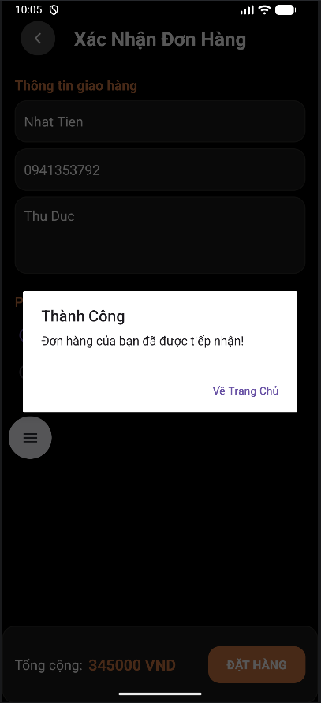
6 - Demo
Màn Hình Xác Nhận Thông Tin Đơn Hàng
Nhập thông tin giao nhận và lựa chọn thanh toán.
- Thu thập thông tin chính xác:Các trường nhập liệu trực quan bao gồm: Tên khách nhận (Nhat Tien), Số điện thoại (0941353792) và Địa chỉ nhận hàng (Thu Duc).
- Phương thức thanh toán đa dạng:Hỗ trợ chọn nhanh giữa *Thanh toán khi nhận hàng (COD)* và *Chuyển khoản ngân hàng*.

Slide 21
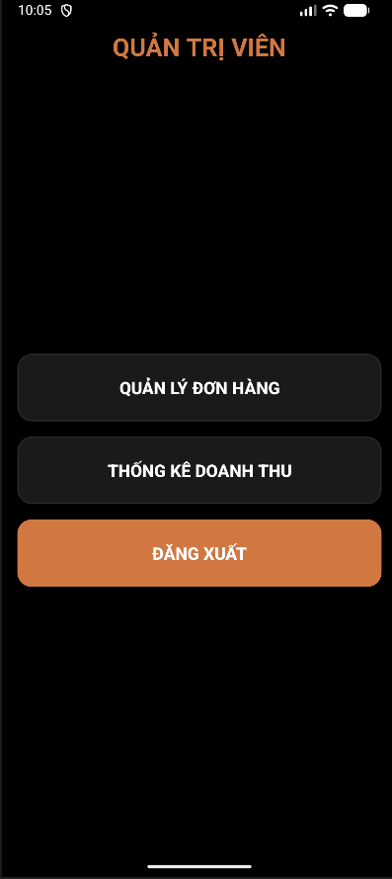
6 - Demo
Cổng Điều Khiển Quản Trị Viên (Admin Panel)
Giao diện chuyên biệt cho nhân viên điều hành quán.
- Phân quyền tài khoản bảo mật:Chỉ tài khoản admin được cấp quyền mới có thể truy cập vào giao diện quản trị viên đặc thù này.
- Phân hệ tính năng rõ ràng:Bao gồm nút truy cập nhanh "Quản lý đơn hàng" và "Thống kê doanh thu" được thiết kế dạng nút tối giản, tương phản cao.

Slide 22
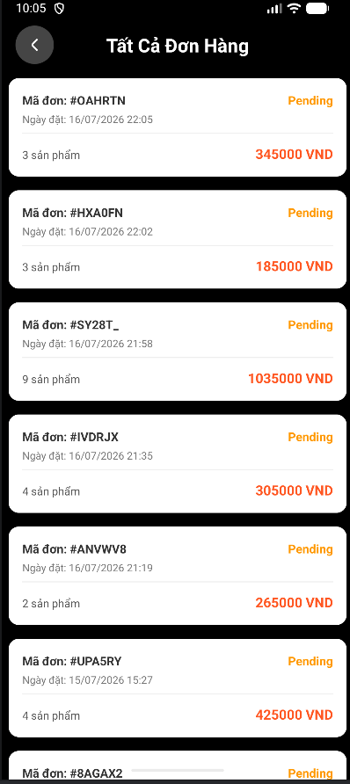
Quản Lý Toàn Bộ Đơn Hàng Khách Hàng
Kiểm soát luồng đơn hàng từ mọi khách hàng thời gian thực.
- Luồng tiếp nhận đồng bộ:Đơn hàng mới nhất `#OAHRTN` trị giá `345.000 VND` (được khách Nhat Tien đặt ở Slide trước) lập tức hiển thị trên đầu danh sách của Admin.
- Cập nhật trạng thái tức thời:Admin có thể phê duyệt từ "Pending" sang "Processing" để nhà bếp bắt đầu chuẩn bị đồ uống.

Slide 23
7 – Kết luận
6.1. Kết quả đạt được
Xây dựng thành công ứng dụng di động CafeApp chạy ổn định trên các thiết bị Android từ SDK 26 đến SDK 34.
Kết nối và đồng bộ dữ liệu Realtime mượt mà với Firebase Cloud.
Giao diện người dùng (UI/UX) trực quan, hiện đại, mang tính thương mại cao.
6.2. Hạn chế hiện tại
Ứng dụng chưa tích hợp cổng thanh toán trực tuyến phổ biến (như MoMo, ZaloPay, VNPAY), hiện tại chỉ hỗ trợ phương thức trả tiền mặt khi nhận hàng (COD).
Chưa có tính năng thông báo đẩy (Push Notification) khi trạng thái đơn hàng thay đổi.

Slide 24
7 – Kết Luận
6.3. Hướng phát triển tiếp theo
- Tích hợp bộ SDK thanh toán điện tử để hoàn thiện quy trình thanh toán không tiền mặt.
- Áp dụng thuật toán gợi ý sản phẩm (Recommendation System) dựa trên hành vi và sở thích gọi món trước đó của khách hàng.

Slide 25
Tài liệu tham khảo
1. Android Developers Documentation – Quy chuẩn thiết kế giao diện Material Design và kiến trúc MVVM khuyến nghị bởi Google.
2. Firebase Realtime Database Documentation – Hướng dẫn tích hợp NoSQL và bảo mật dữ liệu trên nền tảng đám mây.
3. Kotlin Coroutines & Flow Developer Guide – Tài liệu xử lý luồng bất đồng bộ và tối ưu hóa bộ nhớ hệ thống.

Slide 26
Lời Cảm Ơn
Để hoàn thành đề tài này, nhóm tụi em đã nhận được sự hướng dẫn, giúp đỡ và góp ý nhiệt tình của quý thầy cô trường Đại Học Quốc Tế Hồng Bàng và thầy Huỳnh Vĩnh Phát.
Nhóm em xin gửi lời biết ơn sâu sắc đến thầy Huỳnh Vĩnh Phát đã dành nhiều thời gian và tâm huyết hướng dẫn nghiên cứu và giúp em hoàn thành.
Nhóm em cũng xin chân thành cảm ơn đến quý thầy cô trường Đại học Quốc Tế Hồng Bàng, đặc biệt là những thầy cô đã tận tình dạy bảo cho em suốt thời gian học tập tại trường.
Nhóm em xin chân thành cảm ơn Ban Giám Hiệu trường Đại Học Quốc Tế Hồng Bàng cùng quý thầy cô trong Khoa Công Nghệ Thông Tin đã tạo rất nhiều điều kiện để em học tập và hoàn thành tốt khóa học.
Nhóm em đã có nhiều cố gắng hoàn thiện đề tài bằng tất cả năng lực của mình, tuy nhiên không thể tránh khỏi nhiều thiếu sót, rất mong nhận được những đóng góp quý báu của thầy và các bạn.

